Slide 1
Bezpečnostní systém ČR
Mgr. et Mgr. Jakub Fučík, Ph.D.
Centrum bezpečnostních a vojenskostrategických studií
Univerzita obrany
Kounicova 65
662 10 Brno

Slide 2
Cíle přednášky
Vymezit základní pojmy, které se vztahují k bezpečnostnímu systému
Seznámit se strategickou úrovní bezpečnostního systému ČR
Podat informace o nejdůležitějších normách tzv. krizového zákonodárství, včetně jejich diferenciace na normy upravující vnitřní bezpečnost, nebo normy zabývající se vnější bezpečnosti (obranou)

Slide 3
Obsah přednášky
Úvod – základní pojmy
Bezpečnostní politika a bezpečnostní systém ČR
Bezpečnostní hrozby ČR a politicko-vojenské ambice ke snižování (eliminaci) rizik jejich vzniku
Právní normy upravující oblast krizového řízení ve vztahu k ozbrojeným silám

Slide 4
DEFINICE POJMŮ
Krize je situace vážného, ale ne vždy transparentního narušení fungování určitého systému či jeho části, spojená s potřebou časově a systémově adekvátního rozhodnutí a řešení.
Krizová situace je stav vážného narušení fungování určitého systému či jeho části, spojený s potřebou časově a systémově adekvátního rozhodnutí a řešení. Krizová situace je mimořádná událost, při níž jsou ohroženy cenné a chráněné hodnoty, zájmy či statky státu a jeho občanů a při které hrozící nebezpečí nelze odvrátit nebo způsobené škody odstranit běžnou činností správních úřadů, orgánů územní samosprávy, ozbrojených sil, záchranných sborů, havarijních a jiných služeb.
Krizové řízení je bezpečnostní disciplína zabývající se analýzou, plánováním, organizací, kontrolou a řízením aplikovaných opatření, jež vedou k eliminaci krizových situací a ke zmírnění škodlivých následků s nimi spojených.

Slide 5
Rozdíl mezi mimořádnou a krizovou situací
Mimořádná událost
narušení rovnovážného stavu, při němž dochází k ohrožení chráněných hodnot (životy, zdraví, majetek, životní prostředí)
Krizová situace
vzniklé nebo hrozící nebezpečí nelze odvrátit a způsobené škody odstranit běžnou činností správních úřadů a složek IZS - je potřeba využít krizových opatření (podmíněno oficiálním vyhlášením tzv. krizového stavu oprávněným orgánem)

Slide 6
Podle právního řádu ČR krizová situace nastává
je-li bezprostředně ohrožena svrchovanost, územní celistvost, demokratické základy ČR;
je-li třeba plnit mezinárodní závazky o společné obraně;
je-li ve značném rozsahu ohrožen veřejný pořádek a vnitřní bezpečnost státu;
jsou-li ve značném rozsahu ohroženy životy a zdraví, majetkové hodnoty či životní prostředí;
vyplývají-li ohrožení uvedená v písm. c) a d) z živelné pohromy, ekologické nebo průmyslové havárie, nehody či jiného obdobného nebezpečí.

Slide 7
Podle charakteru krizových situací (parlament může vyhlásit válečný stav, popř. stav ohrožení státu, vláda nouzový stav, hejtman/primátor hl. m. Prahy stav nebezpečí) mohou ústavní orgány přijímat, navrhovat nebo vyhlašovat příslušná krizová opatření:
krizová opatření vojenského charakteru,
krizová opatření nevojenského charakteru,
krizová opatření finančního a měnového charakteru,
krizová opatření hospodářského charakteru či
krizová opatření informačního charakteru.
Krizová opatření
musí být stanovena zákonem (nelze je realizovat nezávisle na zákonu či právním předpisu, nebo porušit normou předepsaný postup),
musí směřovat k legitimnímu cíli (omezení lze provést jen v zájmu národní bezpečnosti, veřejného pořádku, zdraví, života …
mohou být zavedena pouze tehdy, je-li to nezbytné (v situaci, kdy nelze užít jiných prostředků k odstranění krizové situace),
musí být vymezena právním řádem (včetně určení doby jejich užití, revize a zrušení).

Slide 8
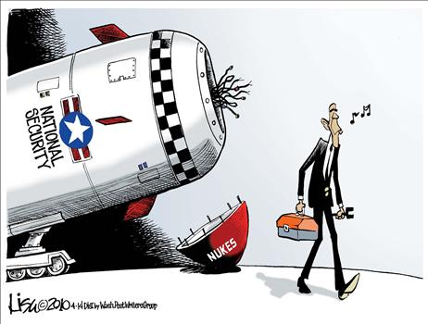
Bezpečnostní politika a bezpečnostní systém ČR

Slide 9
Bezpečnostní systém ČR
Bezpečnostní politika je souhrnem opatření a kroků pro prevenci a eliminaci hrozeb a z nich vyplývajících rizik, s cílem zajistit vnitřní a vnější bezpečnost, obranu a ochranu občanů a státu. BP se provádí pomocí zahraniční, obranné a hospodářské politiky a politiky v oblasti vnitřní bezpečnosti a veřejné informovanosti (Zeman a kol. 2002).
Bezpečnostní systém ČR – vytvořen k zajištění základních funkcí státu, k ochraně demokratických hodnot a k zabezpečení lidských a občanských práv.
Základním cílem bezpečnostního systému ČR je
prosazování a ochrana životních, strategických a dalších významných zájmů státu,
zajištění adekvátní a efektivní reakce na bezpečnostní hrozby a rizika.

Slide 10
Místo a obsah bezpečnostní politiky
Ostatní politiky
Právní a spojenecký rámec
Vládní politika
Hospodářská
politika
Bezpečnostní politika
Politika vnitřní
bezpečnosti
Obranná politika
Zahraniční politika

Slide 11
Bezpečnostní systém ČR
Je tvořen prvky, jejichž kompetence jsou stanoveny příslušnými zákony.
Jedná se především o orgány zákonodárné, výkonné a soudní moci, ozbrojené síly, ozbrojené bezpečnostní sbory, zpravodajské služby, záchranné, havarijní a jiné sbory a služby, právnické a fyzické osoby a jejich vzájemné vztahy.
Tyto prvky vytvářejí hierarchickou strukturu, jsou centrálně řízeny a koordinovány, případně na jednotlivých úrovních působí samostatně v rozsahu své působnosti.

Slide 12
Poslání a úkoly bezpečnostního systému ČR
Předcházení vzniku mimořádných událostí a
krizových situací.
Příprava na mimořádné události a krizové situace.
Řešení mimořádných událostí a krizových situací.
Eliminace negativních důsledků mimořádných událostí a krizových situací na fungování státu.

Slide 13
Bezpečnostní systém ČR
Institucionální nástroj pro zajištění bezpečnosti státu.
Základní funkce - plánování, řízení, koordinace a vyhodnocování činnosti při zajišťování bezpečnosti ČR.
Je vytvořen jako komplexní systém.
Je propojen s EU a NATO

Slide 14
Schéma základních prvků BS ČR
VKB
VVB
Notes:
BIS – předseda vlády
BRS – 110/1998 - rezident republiky má právo účastnit se schůzí Bezpečnostní rady státu, vyžadovat od ní a jejích členů zprávy a projednávat s ní nebo jejími členy otázky, které patří do jejich působnosti.
Členové – v současnosti – místopředseda (Stropnický - MZV), prům a obch., obrany, vnitra, zdravotnictví, dopravy, spravedlnosti
VKZBP – výb. Pro koordinaci zahr. Bezp. Pol. (min. zahr.); VOP – výbor pro obranné plánování (min. obr. ), VCNP – výb. Pro civilní nouzové plánování (min. vnitra), VZČ – výb. Pro zpravodajskou činnost (předseda vlády); VVB – výbor pro vnitřní bezpečnost (min. vnitra); VKB – výbor pro kybernetickou bezpečnost (předseda vlády); ÚKŠ – ústřední krizový štáb – vnější. Hrozba – min. obrany; vnitřní – min. vnitra

Slide 15
Hlavní výkonné prvky BS ČR
Ozbrojené síly (AČR, Vojenská kancelář prezidenta ČR, Hradní stráž)
Bezpečnostní sbory (Policie ČR, HZS ČR, Celní správa, Vězeňská služba ČR, GIBS, BIS, ÚZSI)
Záchranné služby (Zdravotnická záchranná služba, Baňská záchranná služba aj.)
„Ostatní“ (Vojenské zpravodajství,
hygienické stanice,
stráže národních parků aj.)

Slide 16
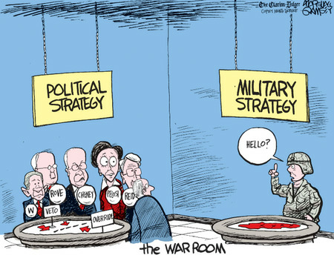
BEZPEČNOSTNÍ HROZBY ČR A POLITICKO - VOJENSKÉ AMBICE K JEJICH SNÍŽENÍ
Bezpečnostní strategie
a
Obranná (vojenská)
strategie ČR

Slide 17
BEZPEČNOSTNÍ HROZBY ČR A POLITICKO - VOJENSKÉ AMBICE K JEJICH SNÍŽENÍ
Bezpečnostní strategie České republiky
Obranná (vojenská) strategie České republiky
Vojenské hrozby a politicko-vojenské ambice k jejich eliminaci
Nevojenské hrozby a politicko-vojenské ambice k jejich eliminaci
Záměr použití ozbrojených sil ČR
Vláda České republiky dne 12. listopadu 2003 schválila svým usnesením č. 1154 „Koncepci výstavby profesionální Armády České republiky a mobilizace ozbrojených sil České republiky přepracované na změněný zdrojový rámec“.
Aktualizováno (nahrazeno) – 2015 – Koncepce výstavby Armády ČR 2025
Použití AČR v operacích společné obrany
Použití AČR v operaci společné obrany vysoké intenzity
Použití AČR v operaci společné obrany nízké intenzity

Slide 18
Použití AČR v mírových, humanitárních a záchranných operacích
Použití AČR v operaci na prosazení míru
Použití AČR v operaci na podporu nebo udržení míru
Použití AČR v humanitárních a záchranných operacích
Použití ozbrojených sil ČR k plnění úkolů na území ČR
Použití AČR k ochraně vzdušného prostoru ČR
Použití ozbrojených sil ČR k ochraně objektů důležitých pro obranu státu
Použití ozbrojených sil ČR v asistenčních operacích na podporu Policie ČR
Použití ozbrojených sil ČR v asistenčních operacích na podporu integrovaného záchranného systému

Slide 19
Základní právní předpisy upravující obranu a bezpečnost státu
Základním pramenem práva pro oblast obrany a bezpečnosti státu je Ústava. (Ústavní zákon č. 1/1993 Sb., Ústava České republiky, ve znění pozdějších předpisů)
Základní ustanovení (Čl. 1 až 14)
Článek 10 Ústavy: Vyhlášené mezinárodní smlouvy, k jejichž ratifikaci dal Parlament souhlas a jimiž je Česká republika vázána, jsou součástí právního řádu; stanoví-li mezinárodní smlouva něco jiného než zákon, použije se mezinárodní smlouva. (jedná se o tzv. aplikační přednost)
návaznost na smlouvu o přistoupení k NATO a dalších mezinárodních úmluv dle tohoto ustanovení

Slide 20
čl. 39
Komory jsou způsobilé se usnášet za přítomnosti alespoň jedné třetiny svých členů.
K přijetí usnesení komory je třeba souhlasu nadpoloviční většiny přítomných poslanců nebo senátorů, nestanoví-li Ústava jinak.
K přijetí usnesení o vyhlášení válečného stavu a k přijetí usnesení o souhlasu s vysláním ozbrojených sil České republiky mimo území České republiky nebo s pobytem ozbrojených sil jiných států na území České republiky, jakož i k přijetí usnesení o účasti České republiky v obranných systémech mezinárodní organizace, jíž je Česká republika členem, je třeba souhlasu nadpoloviční většiny všech poslanců a nadpoloviční většiny všech senátorů.
K přijetí ústavního zákona a souhlasu k ratifikaci mezinárodní smlouvy uvedené v čl. 10a odst. 1, je třeba souhlasu třípětinové většiny všech poslanců a třípětinové většiny přítomných senátorů.(120/17)

Slide 21
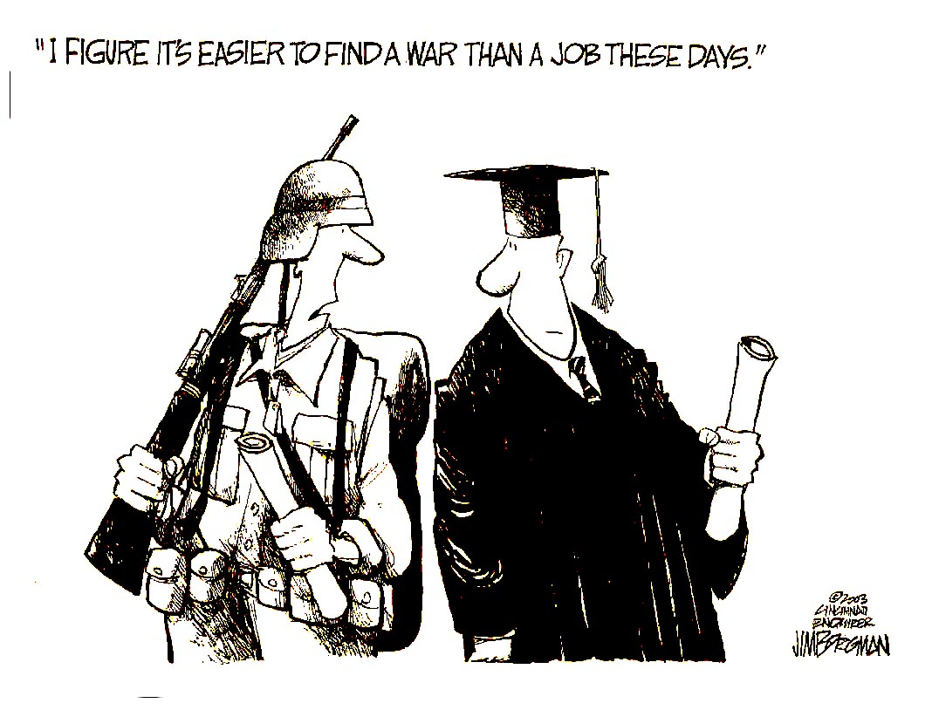

Slide 22
čl. 43
(1) Parlament rozhoduje o vyhlášení válečného stavu, je-li
Česká republika napadena, nebo je-li třeba plnit mezinárodní
smluvní závazky o společné obraně proti napadení.
(2) Parlament rozhoduje o účasti České republiky v obranných systémech mezinárodní organizace, jíž je Česká republika členem.
(3) Parlament vyslovuje souhlas
a) s vysláním ozbrojených sil České republiky mimo území České republiky,
b) s pobytem ozbrojených sil jiných států na území České
republiky, nejsou-li taková rozhodnutí vyhrazena vládě.
(4) Vláda rozhoduje o vyslání ozbrojených sil České republiky
mimo území České republiky a o pobytu ozbrojených sil jiných států
na území České republiky, a to nejdéle na dobu 60 dnů, jde-li o
a) plnění závazků z mezinárodních smluv o společné obraně proti napadení,
b) účast na mírových operacích podle rozhodnutí mezinárodní organizace, jíž je Česká republika členem, a to se souhlasem přijímajícího státu,
c) účast na záchranných pracích při živelních pohromách, průmyslových nebo ekologických haváriích.

Slide 23
(5) Vláda dále rozhoduje
a) o průjezdu ozbrojených sil jiných států přes území České republiky nebo o jejich přeletu nad územím České republiky,
b) o účasti ozbrojených sil České republiky na vojenských cvičeních mimo území České republiky a o účasti ozbrojených sil jiných států na vojenských cvičeních na území České republiky.
(6) O rozhodnutích podle odstavců 4 a 5 informuje vláda neprodleně obě komory Parlamentu.
Parlament může rozhodnutí vlády zrušit;
ke zrušení rozhodnutí vlády postačuje nesouhlasné usnesení jedné z komor přijaté nadpoloviční většinou všech členů komory

Slide 24
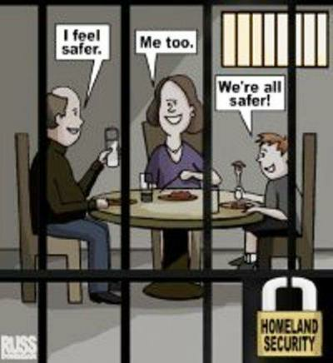
Významné místo náleží speciálnímu ústavnímu zákonu č. 110/1998 Sb., o bezpečnosti České republiky, ve znění ústavního zákona č. 300/2000 Sb. (dále jen „ústavní zákon č. 110/1998 Sb.“).
V upravených aspektech aplikační
přednost před obecnou úpravou (Ústava)
je označován za speciální i proto, že ve svém čl. 3 vytvořil ústavní předpoklady pro vypracování a přijetí řady dalších zákonů na úseku obrany a bezpečností státu.

Slide 25
Ústavní zákon č.110/1998 Sb., o bezpečnosti České republiky, ve znění ústavního zákona č. 300/2000 Sb.
Koncepce ústavního zákona vychází z komplexního pojetí bezpečnosti státu, která v sobě spojuje
zahraniční politiku,
vojenskou obranu a
vnitřní bezpečnost a pořádek.
Jejím cílem je všestranná péče o člověka, o jeho život, o dodržování lidských práv a svobod, o ochranu majetku a životních jistot a o zachovávání funkcí státu jako instituce, která zajišťuje bezpečnost.
Ústava České republiky (ústavní zákon č. 1/1993 Sb.) nevytváří potřebný ústavní základ pro zajišťování bezpečnosti státu.
některá její ustanovení se týkají pouze vojenské obrany, a to ještě v omezené míře,
institucionální vymezení zvláštních orgánů ani v takto zúženém pojetí obrany Ústava České republiky neobsahuje

Slide 26
Účelem ústavního zákona o bezpečnosti České republiky je
stanovit povinnosti v zájmu zajištění bezpečnosti státu a doplnit tak ústavní pořádek České republiky.
tento ústavní zákon působí vedle Ústavy České republiky a umožňuje tak fungování státu za krizových situací, se kterými ústava nepočítá.
Nenavrhuje se přímá novelizace ústavy, protože jde o zcela specifickou záležitost podstatně rozsáhlou, a ústavní zákon, kterým by se Ústava přímo měnila a doplňovala, by narušil i její proporcionalitu.
Potřebné změny by se dotkly více než deseti článků.
Experti se shodli na tom, že nouzová legislativa demokratické země se musí opírat o dostatečně pevné ústavní základy.

Slide 27
v čl. 8 upravuje zákon zvláštní proceduru přijímaní nových zákonů pro případ vyhlášení stavu ohrožení státu a válečného stavu, kterou nazývá „zkrácené jednání o návrzích zákonů“
Umožňuje vládě požádat Parlament o změnu právního řádu pro případy řešení výjimečných situací, které mohou nastat za uvedených stavů, a které v míru nebylo možno předpokládat.
Upravuje postup a proceduru přijímání zákonů následujícím způsobem:
Po dobu trvání uvedených stavů může vláda požadovat, aby Parlament projednal vládní návrh zákona ve zkráceném jednání.
O takovém návrhu se Poslanecká sněmovna usnese do 72 hodin od jeho podání a Senát do 24 hodin od jeho postoupení Poslaneckou sněmovnou.
Jestliže se Senát v této lhůtě nevyjádří, platí, že je návrh zákona přijat.
Po dobu stavu ohrožení státu nebo válečného stavu nemá prezident republiky právo vracet zákon přijatý ve zkráceném jednání.
Ve zkráceném jednání nemůže vláda předložit návrh ústavního zákona.

Slide 28
čl. 10 umožňuje po dobu nouzového stavu, stavu ohrožení státu nebo válečného stavu, jestliže podmínky na území České republiky neumožní konat volby ve lhůtách, které jsou stanoveny pro pravidelná volební období, zákonem lhůty prodloužit, nejdéle však o šest měsíců.
čl. 11 stanovuje, že v době, kdy je Poslanecká sněmovna rozpuštěna, přísluší Senátu:
rozhodnout o:
prodloužení nebo o zrušení nouzového stavu,
vyhlášení stavu ohrožení státu nebo válečného stavu a
účasti České republiky v obranných systémech mezinárodní organizace, jíž je Česká republika členem,
vyslovit souhlas s:
vysláním ozbrojených sil České republiky mimo území České republiky a
pobytem ozbrojených sil jiných států na území České republiky, nejsou-li taková rozhodnutí vyhrazena vládě.

Slide 29
Za oblast obrany státu lze pro účely výuky vyjmenovat, zejména:
zákon č. 585/2004 Sb., o branné povinnosti a jejím zajišťování (branný zákon), (dále jen „branný zákon“);
zákon č. 219/1999 Sb., o ozbrojených silách České republiky, ve znění pozdějších předpisů, (dále jen zákon č. 219/1999 Sb.“);
zákon č. 222/1999 Sb., o zajišťování obrany České republiky (dále jen zákon č. 222/1999 Sb.“);

Slide 30
Za oblast bezpečnosti státu lze účely výuky uvést zejména:
zákon č. 240/2000 Sb., o krizovém řízení a o změně některých zákonů (krizový zákon), ve znění pozdějších předpisů,
zákon č. 241/2000 Sb., o hospodářských opatřeních pro krizové stavy a o změně některých souvisejících zákonů, ve znění pozdějších předpisů,
zákon č. 239/2000 Sb., o integrovaném záchranném systému a o změně některých zákonů, ve znění pozdějších předpisů,
zákon č. 320/2015 Sb., o Hasičském záchranném sboru České republiky a o změně některých zákonů, ve znění pozdějších předpisů.
zákon č. 181/2014 Sb., o kybernetické bezpečnosti a o změně souvisejících zákonů

Slide 31
Nasazování ozbrojených sil v rámci IZS
Zák. 219/1999 + Směrnice NGŠ AČR k nasazování sil a prostředků v rámci IZS a k plnění úkolů Policie ČR + dohody s HZS ČR a PČR
Typové vymezení činností (likvidační, záchranné práce aj.)

Slide 32
Krizové stavy –
režimy činnosti bezpečnostního systému ČR
Stav |  | Právní předpis | Vyhlašuje | Důvod | Podmínky
M í r o v ý s t a v | Běžný | právní řád
 | Stav nebezpečí | z. č. 240/00 Sb., o krizovém řízení, §3 | hejtman z. č. 240/00 Sb., o krizovém řízení, §3 | při živelní pohromě, ekolog. či průmysl. havárii, nebo jsou-li ohroženy životy, zdraví či majetek, pokud intenzita ohrožení nedosahuje značného rozsahu a nestačí aktivita státní správy a IZS | jen s uvedením důvodů, na nezbytně nutnou dobu, pro celé území kraje nebo jeho část musí obsahovat krizová opatření a jejich rozsah nejvýše na 30 dnů
 | Nouzový stav | ú. z. č. 110/98 Sb., o bezpečnosti ČR, čl. 2 odst. 1 | vláda ú. z. č.110/98 Sb., o bezpečnosti ČR, čl. 5 | při živelní pohromě, ekolog. či průmyslové havárii nebo jiném nebezpečí, značného rozsahu, jsou-li ohroženy životy, zdraví nebo majetek, nebo vnitřní pořádek a bezpečnost | musí být uvedeny důvody maximálně na 30 dnů na určitou dobu a území ne při stávce na ochranu práv a oprávněných zájmů nutno stanovit jaká práva se omezují a jaké povinnosti se ukládají
 | Stav ohrožení státu | ú. z. č. 110/98 Sb., o bezpečnosti ČR, čl. 2 odst. 1 | Parlament ČR na návrh vlády ú. z. č.110/98 Sb., o bezpečnosti ČR, čl. 7 | je-li ohrožena svrchovanost státu, nebo jeho územní celistvost, nebo demokratické základy | k usnesení PČR je nutná nadpoloviční většina všech poslanců a senátorů
Válečný stav |  | ú. z. č. 110/98 Sb., o bezpečnosti ČR, čl. 2 odst. 1 | Parlament ČR ú. z. č. 1/93 Sb., Ústava ČR, čl. 43 | je-li ČR napadena nebo je-li třeba plnit spojenecké závazky | k usnesení PČR je nutná nadpoloviční většina všech poslanců a senátorů

Slide 33
✓ Válečný stav nebo stav ohrožení státu vyhlašované Parlamentem znamená již faktické vedení války nebo její formální vypovězení (pasivní válka).
✓Vyhlášení válečného stavu je vnitropoliticky i mezinárodně velmi citlivá záležitost:
vyhlášením válečného stavu se uvádí do pohybu řada opatření, kterými se výrazně mění vnitřní fungování společnosti (mobilizace, válečné hospodářství, omezení základních práv a svobod ve smyslu § 53 odst. 1 zákona č. 222/1999 Sb., o zajišťování obrany ČR, uložení povinností atd.) a která se promítají do vnějších vztahů (přerušení diplomatických kontaktů, vypovězení bilaterálních a suspenze multilaterálních smluv, uzavření hranic, rekvizice, internace apod.).
✓ Z právního pohledu je válečný stav souhrn opatření, která jsou vyvolána válkou a jež proměňují právní poměry uvnitř státu a mimo jeho hranice.
23

Slide 34
Základní rozdíl mezi stavem ohrožení státu a válečným stavem je dán mírou a intenzitou ohrožení základních atributů existence suverenity státu.
Pro vyhlášení stavu ohrožení státu postačuje bezprostředně ohrožení suverenity státu na rozdíl od válečného stavu, který se může vyhlásit z důvodu reálného odvrácení ozbrojeného útoku.
Z procedurálního hlediska rozhoduje Parlament o vyhlášení stavu ohrožení státu na návrh vlády.
Pro platnost a účinnost rozhodnutí o nouzovém stavu, o stavu ohrožení státu nebo válečném stavu platí ustanovení čl. 12 ústavního zákona č. 110/1998 Sb., které stanoví, že rozhodnutí o nouzovém stavu, o stavu ohrožení státu nebo válečném stavu se zveřejňují v hromadných sdělovacích prostředcích a vyhlašují se stejně jako zákon.
Účinnosti nabývají okamžikem, který je v rozhodnutí uveden.

Slide 35
MÍROVÝ STAV
Parlament
prezident republiky
Úřad vlády
Vláda
Odbor obrany,
Bezpečnostní rada státu
bezpečnosti a sekretariátu BRS
Výbor pro obranné plánování
ministr obrany
ministr
SOPS MO
útvar krizového řízení
ostatní útvary rezortu MO
ostatní útvary ministerstva
Ministerstvo obrany včetně GŠ AČR
řízení
koordinace
součinnost
podpora

Slide 36
STAV OHROŽENÍ STÁTU
Parlament
prezident republiky
Úřad vlády
Vláda
Odbor obrany,
Bezpečnostní rada státu
bezpečnosti a
sekretariátu BRS
Ústřední krizový štáb
ministr obrany
ministr
Krizový štáb ÚSÚ
Rozvinuté Společné operační centrum MO
Krizový štáb MO
operační středisko
Ministerstvo obrany
ostatní útvary
rezortu MO
ostatní útvary
včetně GŠ AČR
řízení
koordinace
součinnost
podpora

Slide 37
VÁLEČNÝ STAV
Parlament
prezident republiky
Úřad vlády
Vláda
Odbor obrany, bezpečnosti a
Ústřední krizový štáb
Bezpečnostní
sekretariátu BRS
rada státu
Hlavní místo řízení
ministr obrany
ministr
Krizový štáb MO
Krizový štáb ÚSÚ
Rozvinuté
Společné operační centrum MO
operační středisko
GŠ AČR a zbytek Ministerstva obrany
ostatní útvary
ostatní útvary
rezortu MO
řízení
koordinace
součinnost
podpora

Slide 38
Děkuji za pozornost
Mgr. et Mgr. Jakub Fučík, Ph.D.
Centrum bezpečnostních a vojenskostrategických studií
Univerzita obrany
Kounicova 65
662 10 Brno

